Slide 1


Java
JANEIRO 2020
Contatos/Dúvidas
E-mail: victorluiz_soares@yahoo.com.br
/victorluiz.gramolini
/victorgramolini

Slide 2
Agenda
Introdução à linguagem Java
Declarações e Controle de Acesso
Exercícios

Slide 3
1 - Introdução à linguagem Java
Java é uma linguagem de programação orientada a objetos desenvolvida na década de 90 por uma equipe de programadores chefiada por James Gosling, na empresa Sun Microsystems. Diferentemente das linguagens convencionais, que são compiladas para código nativo, a linguagem Java é compilada para um "bytecode" que é executado por uma máquina virtual.

Slide 4
2 - Declarações e Controle de Acesso.
Revisão de Conceitos
Um programa em Java consiste em uma coleção de objetos se comunicando com outros objetos por meio da invocação de métodos uns dos outros.
Classes são abstrações do mundo real, que representam objetos com características afins.
Objetos são instâncias de classes. Cada objeto tem seu próprio estado e pode acessar seus comportamentos definidos na classe da qual faz parte.
Estado de um objeto consiste nos valores atuais dos atributos de um objeto.

Slide 5
2 - Declarações e Controle de Acesso.
Revisão de Conceitos
Comportamentos de um objeto consistem nos métodos que o objeto pode chamar. Esses métodos foram definidos na classe do objeto e armazenam toda a lógica da classe. Nos métodos o verdadeiro trabalho é realizado.
Identificadores consistem nos nomes dados às classes, variáveis e métodos. A definição de cada identificador segue regras impostas pela linguagem Java e convenções adotadas por programadores e pela própria Sun.

Slide 6
2 - Declarações e Controle de Acesso.
Classes e Objetos

Slide 7
2 - Declarações e Controle de Acesso.
Regras para definição de identificadores
Identificadores devem começar com uma letra, um cifrão ($) ou um caractere de conexão (ex: _ ).
Depois do primeiro caractere, os identificadores podem conter qualquer combinação de letras, caracteres de moedas, caracteres de conexão ou números.
Não há limite para o número de caracteres de um identificador em Java.
Os identificadores não podem ser palavras-chave
Os identificadores são case-sensitive (há diferenciação entre maiúsculas e minúsculas)

Slide 8
2 - Elementos básicos de programação OO.
Regras para definição de identificadores
Identificadores Válidos | Identificadores Inválidos
int _a; int $c; int _____2_w; int _$; int este_eh_um_identificador_bem_grande_mas_a_linguagem_java_aceita; | int :b; int –d; int e#; int .f; int 7g; int &j; int *h;

Slide 9
2 - Declarações e Controle de Acesso.
Palavras-Chave da linguagem
abstract | boolean | Break | byte | case | catch
char | class | const | continue | default | do
double | else | Extends | Final | Finally | Float
For | goto | if | implements | import | instanceof
int | interface | long | native | new | package
private | protected | public | return | short | static
strictfp | super | switch | synchronized | this | throw
throws | transient | try | void | volatile | while
assert | enum

Slide 10
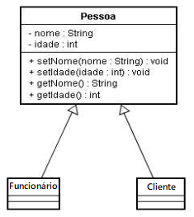
2 - Declarações e Controle de Acesso.
Herança
Herança de classes é um conceito de OO que permite que o código de uma classe seja reutilizado em outras classes. Estabelece-se uma hierarquia entre a superclasse (classe Pai) e suas subclasses (classes Filhas).

Slide 11
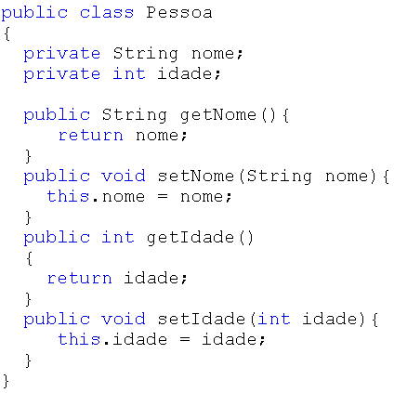
2 - Declarações e Controle de Acesso.
Herança
Superclasse Pessoa
Superclasse Homem
Superclasse Mulher

Slide 12
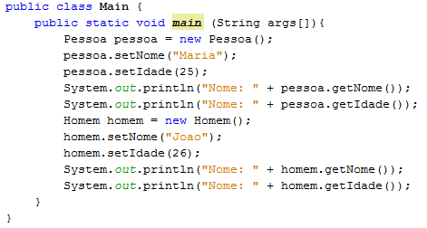
2 - Declarações e Controle de Acesso.
Herança
Exemplo de uso

Slide 13
2 - Declarações e Controle de Acesso.
Interface
Interface consiste em uma espécie de superclasse 100% abstrata que define os métodos que uma subclasse deve suportar.
A implementação dos métodos de uma interface não é definida na interface, mas sim na classe que a implementa

Slide 14
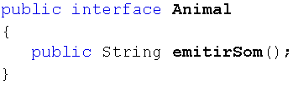
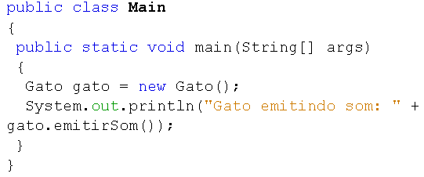
2 - Declarações e Controle de Acesso.
Interface
Interface Animal
Classe Gato
Exemplo de Uso

Slide 15
2 - Declarações e Controle de Acesso.
Interface
Uma interface pode herdar uma ou mais interfaces diferentes
Uma interface não pode herdar nada que não seja outra interface
Uma interface não pode implementar outra interface ou classe
Uma interface deve ser declarada com a palavra-chave interface
Ao contrário da herança que limita uma classe a herdar somente uma classe pai por vez, é possível que uma classe implemente varias interfaces ao mesmo tempo.

Slide 16
2 - Declarações e Controle de Acesso.
Coesão
É uma boa prática de programação manter a coesão das classes de uma aplicação. Isso significa que cada classe deve ser destinada para uma única finalidade.
Ex: Classe Pessoa é destinada para dados de pessoas. Classe Animal é destinada para dados de animais. Não é conveniente misturar as funcionalidades das duas classes.

Slide 17
2 - Declarações e Controle de Acesso.
Convenções de código Java da SUN (Oracle)
O uso de convenções de código diminui o esforço despendido em testes e manutenção, uma vez que melhoram a legibilidade do código.
A Sun define um conjunto de convenções para a declaração de elementos em um código-fonte, os quais são:
Classes e Interfaces: A primeira letra deve ser maiúscula e, se várias palavras formarem o nome, a primeira letra de cada palavra deve ser maiúscula também (regra camelCase). Ex: Pessoa
Métodos: A primeira letra deve ser minúscula e o resto do nome segue a regra camelCase. Ex: doIt()

Slide 18
2 - Declarações e Controle de Acesso.
Convenções de código Java da SUN (Oracle)
Variáveis: Usam a mesma convenção adotada para métodos. Recomenda-se usar nomes curtos e significativos. Ex: int idadePessoa;
Constantes: Constantes em Java devem ser criadas definindo-se a variável como static ou final. Elas devem ser nomeadas usando-se letras maiúsculas com caracteres underscore
( _ ), como separadores. Ex: static double TAXA_SERVICO = 7.00;

Slide 19
2 - Declarações e Controle de Acesso.
Padrões JavaBeans
JavaBeans consistem em classes que possuem propriedades. De maneira geral, uma propriedade é uma variável de instância privada.
Por serem privadas, as variáveis dos JavaBeans somente podem ser acessadas por métodos. Os métodos que modificam as variáveis são chamados de setters. Os métodos que retornam os valores das variáveis recebem o nome de getters.

Slide 20
2 - Declarações e Controle de Acesso.
Padrões JavaBeans – Regras de Nomeação
Se a propriedade não for booleana, o prefixo do método getter deve ser get.
Ex: getSize() -> getter para a propriedade size.
Se a propriedade for booleana o getter deverá ter prefixo get ou is. Ex: getStopped() ou isStopped()
O prefixo de cada método setter deve ser set. Ex: setSize() -> setter para a propriedade size.

Slide 21
2 - Declarações e Controle de Acesso.
Padrões JavaBeans – Regras de Nomeação
As assinaturas de métodos setter devem ser marcadas como public, com retorno void e parâmetro do tipo da propriedade
As assinaturas de métodos getter devem ser marcadas como public, não devem conter parâmetros e o tipo de retorno deve ser o mesmo da propriedade ao qual estão associados

Slide 22
2 - Declarações e Controle de Acesso.
Modificadores Referentes a Acesso
Modificadores de Acesso: public, protected, private e...... default
Toda classe, método ou variável de instância possui um controle de acesso (se não explicitar, será default).
public: O elemento pode ser acessado por qualquer classe da aplicação
private: O elemento só pode ser acessado dentro da classe onde está declarado. Private não é usado para definir classes.

Slide 23
2 - Declarações e Controle de Acesso.
Modificadores Referentes a Acesso
protected: O elemento pode ser acessado pela classe em que está declarado, por classes do mesmo pacote e por subclasses da classe. Não pode ser usado para definir classes.
default: O elemento só pode ser acessado pela classe em que está declarado, por classes do mesmo pacote.

Slide 24
2 - Declarações e Controle de Acesso.
Modificadores Referentes a Acesso - Resumo
Visibilidade | Public | Protected | Default | Private
A partir da mesma classe | Sim | Sim | Sim | Sim
A partir de qualquer classe do mesmo pacote | Sim | Sim | Sim | Não
A partir de uma subclasse do mesmo pacote | Sim | Sim | Sim | Não
A partir de uma subclasse de fora do mesmo pacote | Sim | Sim, através de herança | Não | Não
A partir de qualquer classe que não seja uma subclasse e esteja fora do pacote | Sim | Não | Não | Não

Slide 25
2 - Declarações e Controle de Acesso.
Modificadores NÃO-Referentes a Acesso
final: Diversas utilidades
- Para classes: Impedir que a classe seja herdada. Ex: public final class Gato { }
- Para métodos: Impedir que o método seja sobrescrito em uma hierarquia. Ex: public final void doIt() { }
- Para parâmetros: Impedir que o parâmetro seja modificado. Ex: public void doIt(final int value);
- Para variáveis: Impedir que a variável seja modificada após sua inicialização. Ex: final int idade = 23;

Slide 26
2 - Declarações e Controle de Acesso.
Modificadores NÃO-Referentes a Acesso
abstract: Diversas utilidades
- Para classes: Impedir que uma classe seja instanciada.
Ex: public abstract class Animal { }
- Para métodos: Usado quando o método não conterá nenhum código dentro. Ex: public abstract void doIt();. Qualquer classe com métodos abstratos deve ser abstrata, mas uma classe abstrata não precisa ter métodos abstratos.
Se uma classe herdar de uma classe com métodos abstratos, ela deve implementar esses métodos (tornando-se concreta) ou, do contrário, deverá ser também abstrata.

Slide 27
2 - Declarações e Controle de Acesso.
Modificadores NÃO-Referentes a Acesso
abstract: Diversas utilidades
- Para interfaces: É redundante. Uma interface é por padrão abstrata, ou seja, não é necessário utilizar abstract.
- Os métodos de uma interface também são por padrão públicos e abstratos e, por isso, não precisam ser precedidos por esses modificadores.
- Exemplo:
public interface Bounceable {
void bounce();
}

Slide 28
2 - Declarações e Controle de Acesso.
Interface - Modificadores
Todas as variáveis de uma interface devem ser public, static e final. Dessa forma, as variáveis em interfaces são constantes e não variáveis de instância.
Exemplo:
interface Foo {
int BAR = 42;
}
É importante notar que não é necessário usar public, static e final, já que implicitamente a constante terá essas características.

Slide 29
2 - Declarações e Controle de Acesso.
Modificadores Referentes a Acesso
Modificadores de Acesso não podem ser aplicados a variáveis locais.
Ex:
void doIt() {
private int x = 7; X incorreto
}
Apenas o modificador final pode ser usado com variáveis locais.

Slide 30
2 - Declarações e Controle de Acesso.
Métodos com listas de argumentos variáveis (var-args)
Declarações Válidas
- void doStuff(int... x) {} //espera 0 a muitos ints
- void doStuff2(char c, int... X) {} //espera um char e em seguida 0 ou muitos ints
- void doStuff3(Animal... animal) {} //0 a muitos Animals
Declarações Inválidas
- void doStuff(int x...) {} //sintaxe incorreta
- void doStuff2(int... x, char... c) {} //mais de um var-arg
- void doStuff3(Animal... animal, int x) {} //var-arg tem de vir por último

Slide 31
2 - Declarações e Controle de Acesso.
Métodos Construtores
Objetos em Java são construídos a partir de chamadas a métodos construtores.
Mesmo que o programador não declare um construtor, o compilador gera um construtor padrão
Construtores levam o mesmo nome da classe ao qual representam e iniciam com letra maiúscula.
Construtores não possuem tipo de retorno

Slide 32
2 - Declarações e Controle de Acesso.
Métodos Construtores
Declarações Válidas | Declarações Inválidas
-Animal() {} -private Animal(String nome) {} -Animal(String nome) {} -Animal(String nome, int... y) {} | -void Animal() {} -Animal(); -static Animal(String nome) {} -final Animal(String nome) {} -abstract Animal(String nome) {} -Animal(int... Y, String nome) {}

Slide 33
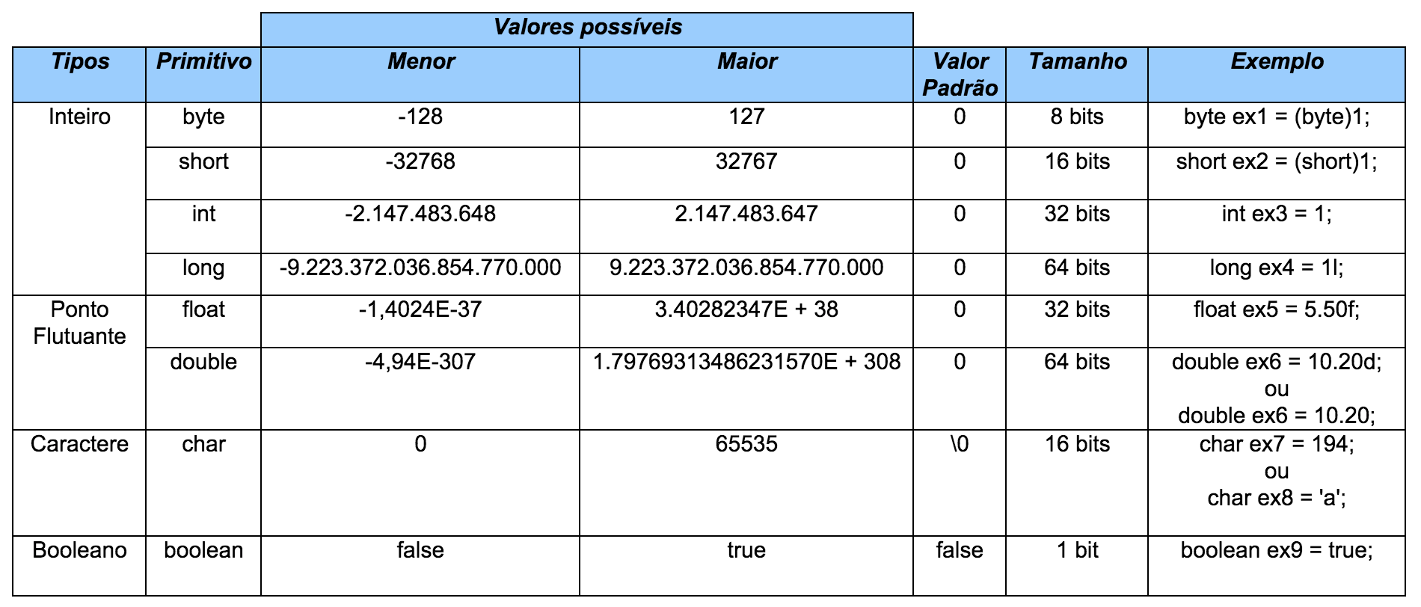
2 - Declarações e Controle de Acesso.
Declaração de Variáveis
Existem dois tipos de variáveis em Java:
Primitivos: Pode ser de 8 tipos diferentes: char, boolean, byte, short, int, long, double ou float.

Slide 34
2 - Declarações e Controle de Acesso.
Declaração de Variáveis
Variáveis de Referência: As variáveis de referência são usadas para se referir a um objeto.
Ex: String nome; Integer x; Double d; Pessoa pessoa;

Slide 35
2 - Declarações e Controle de Acesso.
Declaraçãe de Enums
Enums (Enumerations) são usados para restringir uma variável para ter um de apenas uns poucos valores pré-definidos, ou seja, um valor de uma lista enumerada
Ex:
enum CoffeeSize {
BIG, HUGE, OVERWHELMING };
CoffeeSize cs = CoffeeSize.BIG;
Os elementos de um enum não precisam ser todos definidos com maiúsculas, mas, considerando que são constantes e, seguindo a convenção sugerida, é conveniente adotar esse padrão.

Slide 36
2 - Declarações e Controle de Acesso.
Declaraçãe de Enums
Enums podem ser declarados em um arquivo-fonte ou dentro de uma classe, mas nunca dentro de um método.
Enums podem ter acesso public ou default
Enums podem ou não terminar com ;
Ex: enum Lista { ELEM1, ELEM2}
enum Lista2 { ELEM3, ELEM4} ;
Cada elemento de um enum é do tipo do enum. Por exemplo, no exemplo acima ELEM1 é do tipo Lista
Enums podem ter construtores, variáveis de instância e métodos

Slide 37
2 - Declarações e Controle de Acesso.
Declaraçãe de Enums
Exemplo:
Obs: Cada enum tem um método estático chamado values() que retorna um array dos valores de enum na ordem em que são declarados

Slide 38
?

